Slide 1
Exercício 02
Cliente/servidor utilizando middlewares RPC e MOM
Grupo: Matheus Viana
Natália Soares

Slide 2
Roteiro
Aplicação
com middleware baseado em RPC (MOO)
com middleware orientado a mensagem (MOM)
Avaliação comparativa de desempenho
metodologia
resultados
Conclusão

Slide 3
Aplicação
Cliente envia o número do request e o servidor retorna uma string com a resposta para o request;
Middlewares utilizados:
RPC: RPC-TCP
MOM: RabbitMQ

Slide 4
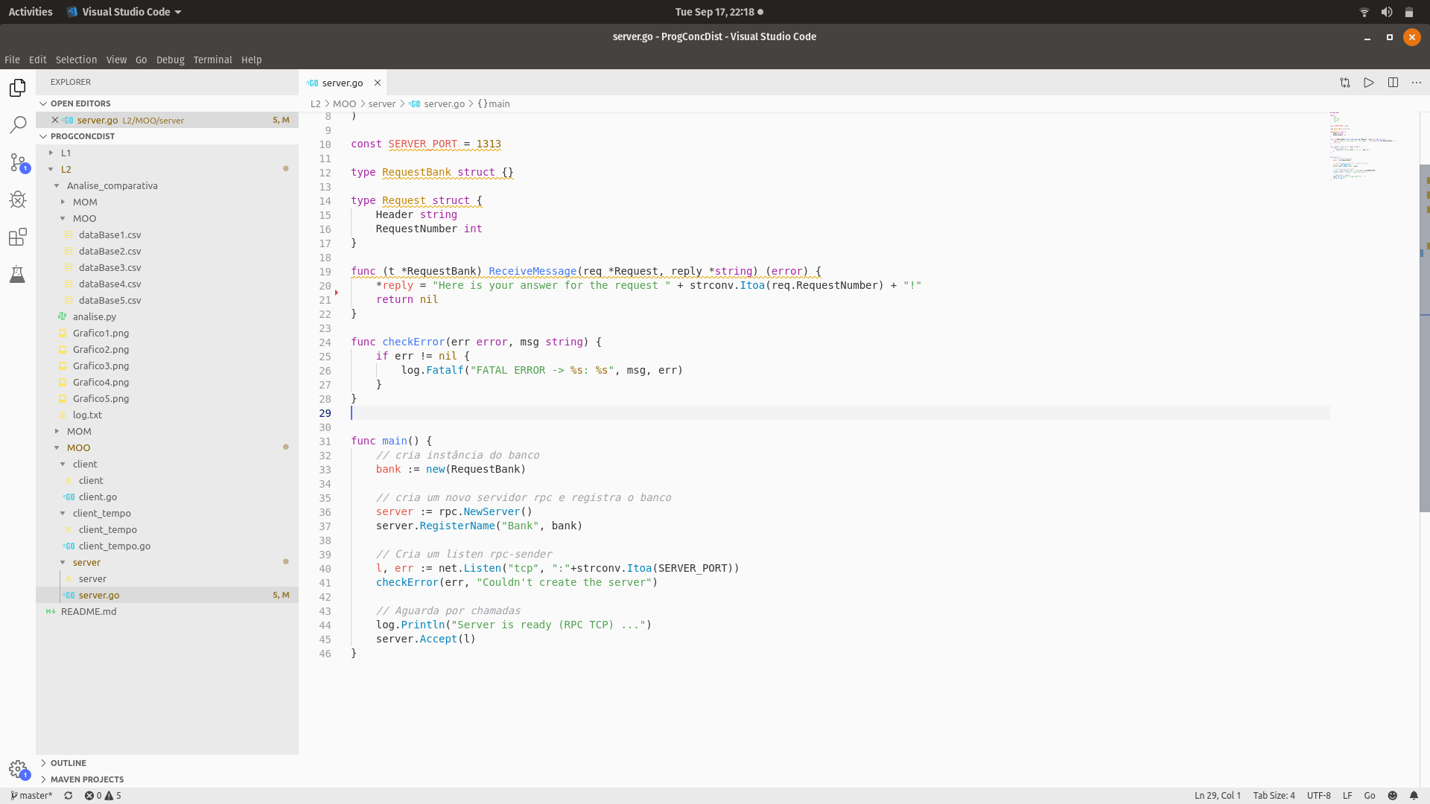
Aplicação :: Servidor RPC (MOO)
A instância de “RequestBank” é registrada no serviço de nomes como “Bank”.

Slide 5
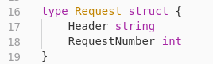
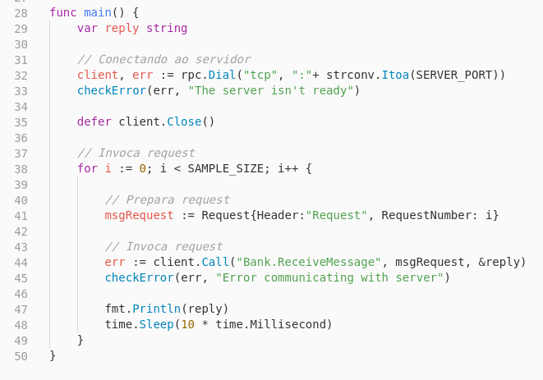
Aplicação :: Client RPC (MOO)
O cliente chama remotamente o método “ReceiveMessage” do objeto remoto Bank.

Slide 6
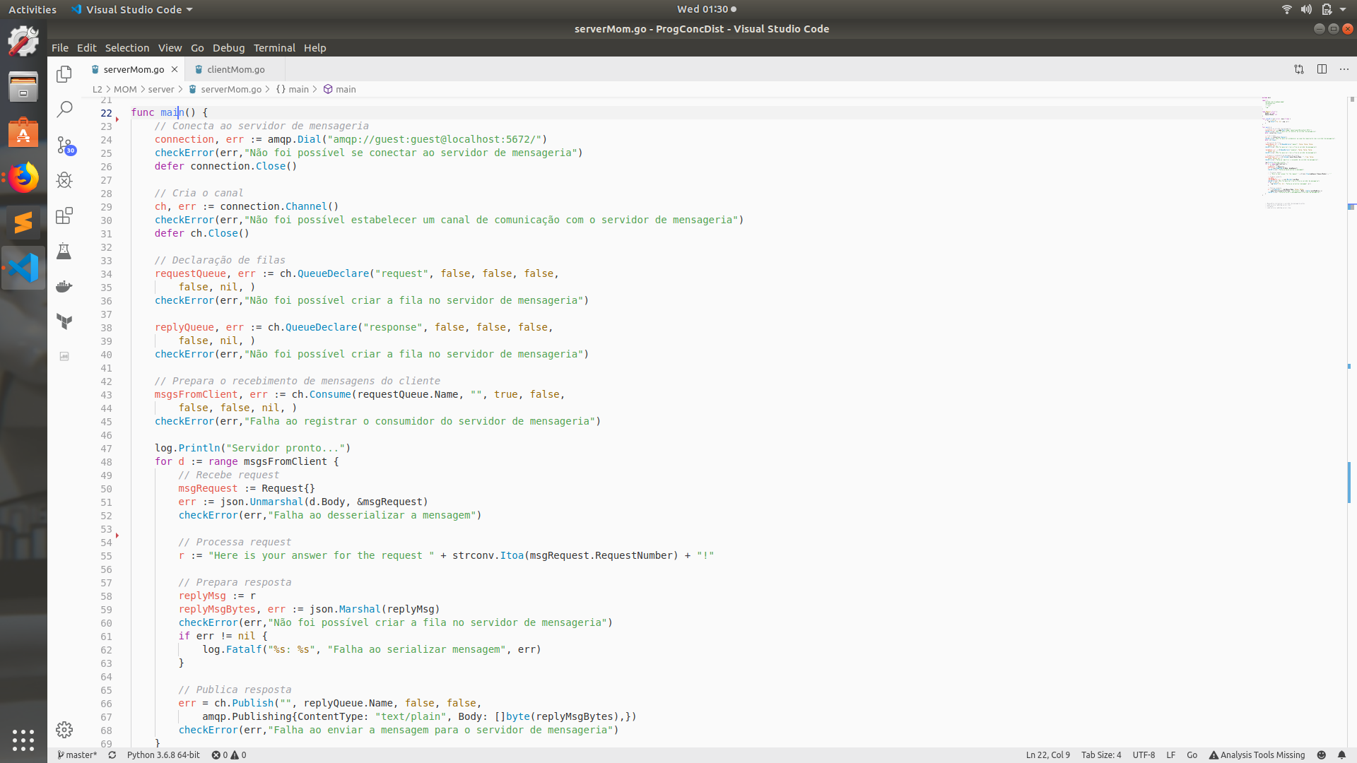
Aplicação :: Servidor MOM
Inicialização do servidor
Tratamento da requisição

Slide 7
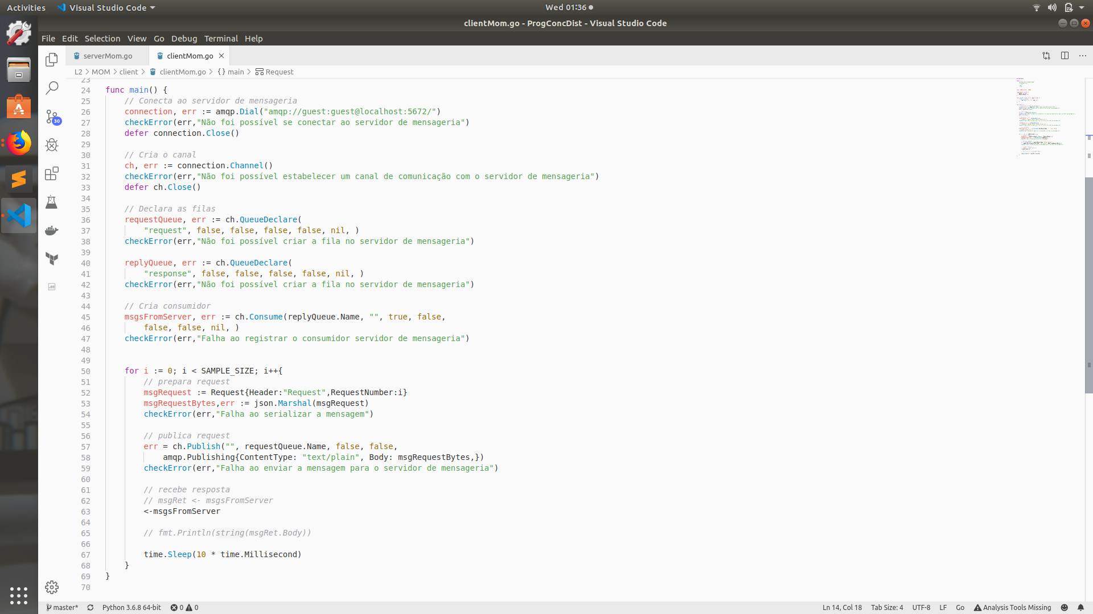
Aplicação :: Client MOM
Inicialização do cliente
Envio da requisição e recebimento da resposta

Slide 8
Análise Comparativa :: Metodologia
Objetivo: comparar os Round-Trip Time (RTT) da implementação com o middleware baseado em RPC e um MOM;
Técnica: Medição;
Métrica: Tempo do cliente enviar uma requisição e receber a resposta do servidor (RTT de uma invocação medida em 1 cliente);

Slide 9
Análise Comparativa :: Metodologia
Experimento:
10.000 requisições sucessivas ao servidor
tempo entre requisições de 10ms
com 1,2,3,4 e 5 clientes (Parâmetro de Carga)
Teste Estatístico: Mann-Whitney U
distribuição não normal
variável independente (tipo do middleware )

Slide 10
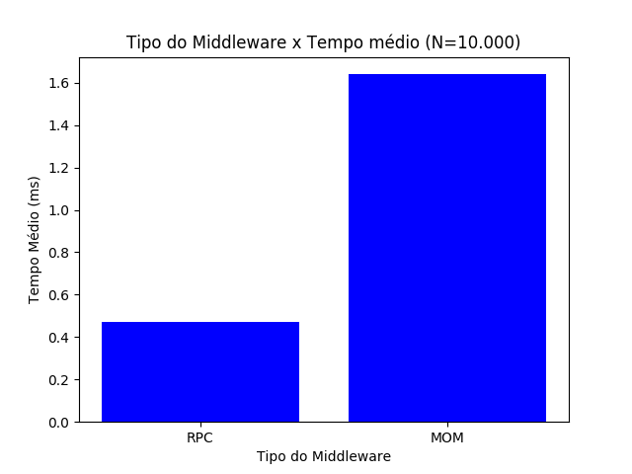
Análise Comparativa :: Resultados
1 Cliente
p-Value: 0.0
RPC:
Média: 0.47 ms
Desvio Padrão: 0.15 ms
MOM:
Média: 1.64 ms
Desvio Padrão: 0.32 ms

Slide 11
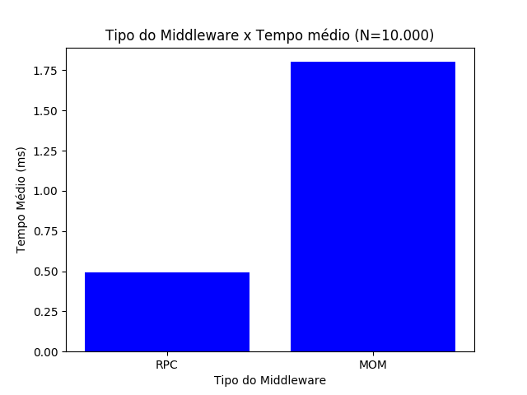
Análise Comparativa :: Resultados
2 Clientes
p-Value: 0.0
RPC:
Média: 0.49 ms
Desvio Padrão: 0.11 ms
MOM:
Média: 1.80 ms
Desvio Padrão: 0.34 ms

Slide 12

Análise Comparativa :: Resultados
3 Clientes
p-Value: 0.0
RPC:
Média: 0.48 ms
Desvio Padrão: 0.15 ms
MOM:
Média: 2.02 ms
Desvio Padrão: 0.45 ms

Slide 13

Análise Comparativa :: Resultados
4 Clientes
p-Value: 0.0
RPC:
Média: 0.51 ms
Desvio Padrão: 0.16 ms
MOM:
Média: 2.14 ms
Desvio Padrão: 0.63 ms

Slide 14
Análise Comparativa :: Resultados
5 Clientes
p-Value: 0.0
RPC:
Média: 0.48 ms
Desvio Padrão: 0.20 ms
MOM:
Média: 2.11 ms
Desvio Padrão: 0.99 ms

Slide 15
Conclusão
A hipótese nula do teste foi rejeitada em todos os casos, pois p < 0.05, logo, existe diferença significativa entre os dados do RPC e do MOM;
O middleware baseado em RPC apresentou um melhor desempenho para nas condições analisadas.

